Slide 1
Сравнительный анализ антивирусных программ

Slide 2
Когда только появился интернет, и компьютеры были менее функциональны, небольшой защитной программы с головой хватало, чтобы защититься от вирусов. Но прогресс не стоит на месте, и сегодня необходимо регулярно совершенствовать свое средство защиты или же выбирать более качественные и мощные продукты.

Slide 3
Гипотеза
Мы предположили, что "бесплатный сыр бывает только в мышеловке". То есть чтобы спокойно использовать мощный комплекс всех защитных функций, со множеством модулей и удобными настройками необходимо платить.

Slide 4
Платные антивирусные программы

Slide 5
Правда и с платными вариантами антивирусов не так все просто - необходимо выбрать именно тот продукт, который полностью будет соответствовать вашим требованиям. Главное что должно быть у платного антивируса: высокая скорость работы, регулярное автоматическое обновление и удобный интерфейс.

Slide 6
Но мы живем в мире где деньги правят балом. Поэтому цена антивирусной программы, которую мы платим за него, является чуть ли не определяющим фактором, не очень хочется тратить огромные деньги, когда можно обойтись и качественным, и в тоже время недорогим продуктом. Просмотрев краткий обзор самых популярных платных антивирусов, можно выяснить какой именно подойдет вам.

Slide 7
1.
2.
Avira AntiVir Premium Security Suite
Avast Internet Security
3.
4.
Dr.Web Security Space
Eset NOD 32
5.
6.
Norton Internet Security
Kaspersky Internet Security

Slide 8
Kaspersky Internet Security

Slide 9
наверное, самый удачный выбор для тех, кто готов потратить некоторую сумму на защиту своего ПК.
Включает в себя следующие функции:
- комплексная проверка жесткого диска, съемных носителей;
- проверка всех данных, которые передаются с помощью защищенного протокола HTTPS;
- возможность использования виртуальной клавиатуры, которая позволяет избежать воздействия программ-перехватчиков;
- поиск всех недоработок, ошибок и других слабых мест, которые могут быть использованы вирусами. Устранение иных с помощью необходимых обновлений.
- анализ HIPS, проверяющий все запускаемые процессы, а также контроль прав доступа

Slide 10
Очень удобный и популярный антивирус, который обеспечивает высочайший уровень защиты. Плохо сработается со слабыми продуктами - программа поедает много оперативной памяти. Среди платных антивирусов, KIS является самым лучшим соотношением цена/качество.

Slide 11
Norton Internet Security

Slide 12
Антивирус, который использует новейшие технологии обнаружения вирусов и других вредоносных программ. Очень удобна для пользователей, которые только начинают свое общения с подобного рода программами, сразу после установки можно начинать ее использование без каких-либо лишних настроек. Антивирус выполняет комплексную проверку ПК с помощью специальных модулей. Если в ходе проверки был обнаружен вирус или угроза, которые до сих пор неизвестны антивирусной базе, программа задействует систему SONAR. Это расширенная проактивная защита

Slide 13
NIS также работает с сайтами, которые требует авторизацию - программа предлагает пользователю сохранения учетных записей с помощью встроенной функции, которая поможет обезопасить ваши данные. Недостаток состоит в весьма низкой скорости проверки, а также реакции на обнаруженные угрозы.

Slide 14
Dr. Web

Slide 15
Антивирус, который разрабатывается с 1992 года. Довольно популярная программа, как в России, так и во всех странах СНГ. Данный продукт способен качественно защищать ПК от всяческих угроз, самых разнообразных вирусов, троянов или программ-шпионов. Преимущество его в том, что сам антивирус, хоть и выглядит небольшим, на самом деле использует множество мощных модулей (антиспам, антивирус, проверку HTTP, родительский контроль) для комплексной защиты.

Slide 16
Из минусов можно выделить очень долгую проверку всего ПК, всех файлов и папок, которая сильно нагружает систему. В тоже время скорость реагирования на угрозы может порадовать. В целом, довольно неплохой антивирус, да и покупка лицензии не сильно ударит по Вашему карману.

Slide 17
Avira AntiVir Premium

Slide 18
Это небольшая антивирусная программа, созданная немецкими разработчиками. Преимущество программы в незначительных системных требованиях при достаточно широком спектре действий. Avira способна находить рекламные программы, а также программы-шпионы. Подвергается проверке и все сообщения электронной почты, как входящие, так и исходящие. Имеет сравнительно невысокую цену и отлично подойдет для тех, кто ограничен в финансах.

Slide 19
Avast Professional Edition

Slide 20
Мощный платный антивирус производства компании Avast. Программа обладает всеми функциями современного антивирусника, имеет очень удобный интерфейс. Понравится как начинающим, так и опытным пользователям. Можно преобразить программу по своему вкусу, с помощью скинов. Пользователь также может использовать обычный либо фоновый сканер. Цена на данный продукт является абсолютно доступной для каждого пользователя.

Slide 21
Eset NOD 32

Slide 22
Этот антивирус создавался на основе новейшей технологии защиты ThreatSense. Он способен полностью обезопасить ваш компьютер от самых разнообразных угроз и вредоносных программ, таких как вирусы, трояны, шпионы, спам, рекламные программы и черви. Весьма радует высокая скорость работы, которую достаточно редко встретишь среди нормальных антивирусных программ. Подобная особенность возможна в силу низких системных требований программы. NOD 32 доступен каждому пользователю, лицензия выдается на один год и может использоваться на трех различных компьютерах.

Slide 23
Бесплатные антивирусные программы

Slide 24
Существует несколько антивирусов, бесплатных для домашнего применения, при этом не уступающих платным аналогам. Правда, нельзя забывать, что отвечает за безопасность компьютера в первую очередь пользователь

Slide 25
1.
2.
AVG Internet Security
BitDefender Internet
Security
3.
Comodo Internet Security

Slide 26
AVG Free Edition

Slide 27
Достоинства AVG следует отметить прежде всего достаточно надежную и быструю программу Resident Shield, которая автоматически отслеживает возможное проникновение на компьютер загрузочных, исполняемых и макровирусов и предпринимает меры по автоматическому удалению и лечению инфицированных файлов. Кроме этого, антивирус содержит уникальный сертифицированный поисковый механизм Virus Stalker.

Slide 28
Также имеется сканер электронной почты (AVG E-mail Scanner), который автоматически проверяет всю входящую и исходящую корреспонденцию. При включении компьютера AVG проверяет оперативную память и загрузочные секторы диска и только после того разрешает загрузку операционной системы

Slide 29
BitDefender Free Edition

Slide 30
Самая младшая (и потому бесплатная) программа. Есть проверка файлов не только на локальных, но на сменных и сетевых дисках. Обновления к BitDefender выпускаются ежедневно, программу можно настроить на автоматическое скачивание. На данный момент антивирусная база BitDefender распознает почти сто тысяч вирусов. Кроме того, на сайте разработчика можно скачать утилиты (Removal Tools), предназначенные для удаления самых распространенных и вредоносных вирусов (таких утилит сейчас насчитывается более сотни).

Slide 31
Стабильные результаты VB100% подтверждают высокую надежность этой программы, а легкость в использовании делает BitDefender антивирусным продуктом из разряда «установил и забыл». Для ценителей красоты есть возможность смены скинов. Несколько портят впечатление невнятно организованные опции, однако все ключевые параметры уже настроены по умолчанию.

Slide 32
Comodo AntiVirus

Slide 33
Эта программа разработана известной компанией в сфере услуг IT-безопасности. Она обладает полным набором средств для борьбы с вирусами, червями и троянами. В наличии – возможность сканирования приходящих электронных почтовых сообщений, постоянное слежение за процессами в памяти, монитор, анализирующий файлы при обращении к ним или сохранении на диск, блокирование подозрительных действий, характерных для червей, вывод полноценной статистики (правда, иногда из-за невысокой скорости ее обновления возникает впечатление медленной работы сканера, но это не так).

Slide 34
Разумеется, есть и автоматическое обновление антивирусной базы, и расширенный эвристический анализ. Также данная программа работает с сетевыми и сменными носителями. После бесплатной регистрации пользователям доступна техническая поддержка, что редко встречается во freeware-продуктах. Другой интересный момент – если поместить вирус в карантинную директорию, то, нажав соответствующую кнопку, можно узнать, сколько еще обнаружено заражений этим вирусом.

Slide 35
Видимо, поскольку данный продукт новый, о нем нет информации в Virus Bulletin, однако программа выглядит довольно солидно и не вызывает никаких нареканий. Кстати, кроме антивируса, разработчики предлагают бесплатно целый комплекс для защиты компьютера, в который входят брандмауэр, менеджер паролей и антиспам.

Slide 36
Тестирование антивирусных программ

Slide 37
Количество успешно отраженных и пропущенных атак, суммарный расчет баллов на Windows 7 x6

Slide 38
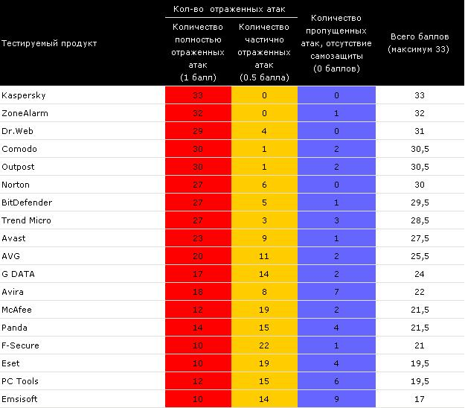

Slide 39
Результаты теста самозащиты антивирусов на Windows 7 x64

Slide 40
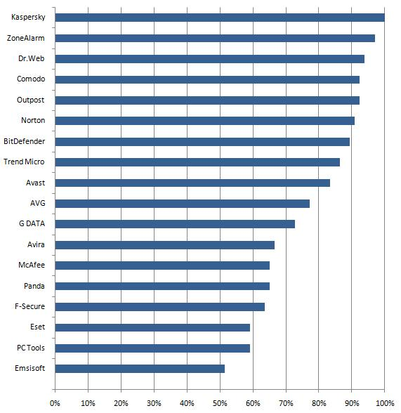

Slide 41
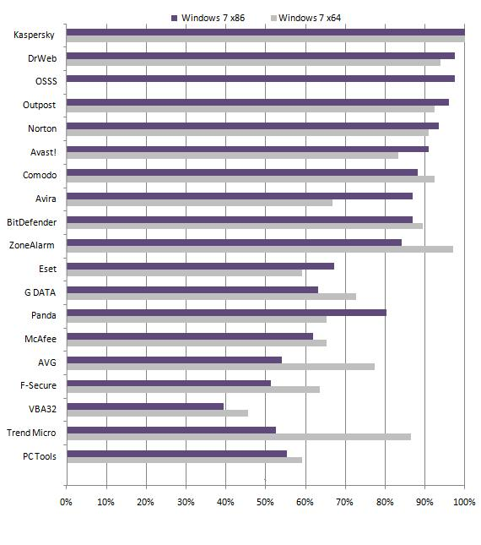

Slide 42
Эффективность антивирусных программ против новейших угроз

Slide 43
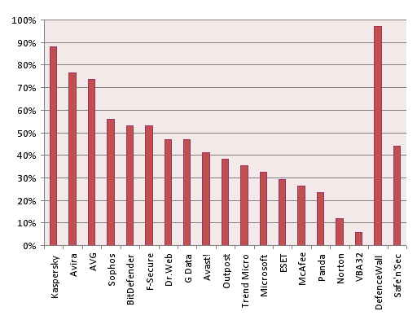

Slide 44
антивирус | успеш. атаки | самоз 7Х64 | 7Х68 | угрозы | загруженность | скорость | на угрозы | итог
Avast | 27.5 | 84 | 91 | 41 | 4 | 4 | 4 | 214.5
Avira | 22 | 67 | 87 | 76 | 4 | 4 | 4 | 264
Dr.Beb | 31 | 94 | 98 | 48 | 4 | 2 | 5 | 282
Eset | 19.5 | 59 | 67 | 29 | 4 | 5 | 5 | 188.5
kaspersky | 33 | 100 | 100 | 89 | 2 | 4 | 5 | 333
Norton | 30 | 91 | 92 | 12 | 4 | 2 | 2 | 233
AVG | 22.5 | 78 | 53 | 72 | 4 | 4 | 5 | 238.5
Bit | 29.5 | 89 | 87 | 53 | 4 | 4 | 5 | 271.5
Comodo | 30.5 | 93 | 88 | 39 | 4 | 3 | 5 | 262.5

Slide 45
1. Kaspersky Internet Security (стоимость от 1000 до 12000 рублей)
2. Dr.Web Security Space (стоимость от 1000 до 3000 рублей)
3. BitDefender Internet Security (бесплатная антивирусная программа)

Slide 46
Вывод
Подведя итог, можно смело сказать, что смысл тратить некоторую сумму на платные антивирусы есть. Можно и даже нужно задаваться вопросом "сколько стоит тот или иной антивирус" перед его покупкой. Чтобы наверняка не ошибиться в выборе, можно воспользоваться тестовой версией - то есть, скачав программу, 30 дней с момента установки пользователь может пользоваться всеми ее функциями абсолютно бесплатно. По истечению этого срока, для продолжения пользования необходимо приобрести лицензию.

